Slide 1

Microsoft Office Project 2010 Curso Básico
Unidad 2

Slide 2
CONVENCIONES
En este material se dan instrucciones acerca del uso de los diferentes comandos de MS Project 2010.
Para guiarle en su localización, se utiliza la siguiente nomenclatura:
<Nombre_ficha> | { <Nombre_opción> | <Nombre_grupo> }
[ | <Nombre_comando> ] [ | <Nombre_cejilla> ]
Donde:
<Nombre_ficha>: Es una de las fichas de la cinta de opciones de Project
<Nombre_opción>: Es una opción del Menú Archivo
<Nombre_grupo>: Es el nombre de uno de los grupos lógicos de comandos
<Nombre_comando>: Secuencia de uno o más comandos de la cinta de opciones
<Nombre_cejilla>: Es el nombre de una de las cejillas de la ventana
De los elementos indicados entre ‘{‘ .. ‘}’ se utiliza uno
Los elementos indicados entre ‘[‘ .. ‘]’ son opcionales

Slide 3
CONVENCIONES
Ejemplos:
“Proyecto | Propiedades | Información de Proyecto”
indica que debe seleccionar la ficha “Proyecto” y en el grupo “Propiedades” seleccionar el botón “Información de Proyecto”.
“Vista | Zoom | Escala Temporal | Escala Temporal… | Período no laborable”
indica que debe seleccionar la ficha “Vista” y en el grupo “Zoom” el botón “Escala Temporal”, luego la opción “Escala Temporal…” y en la ventana desplegada la cejilla “Período no laborable”.

Slide 4
RECOMENDACION
Se recomienda que conforme se estudie el contenido de este material se realicen en forma paralela los pasos indicados en la aplicación MS Project 2010, para una mayor comprensión.

Slide 5
Tema 2 Calendarización de Proyectos

Slide 6
Administración de Calendarios Microsoft Office Project 2010

Slide 7
Microsoft Project 2010
Calendarios para Proyectos
Project provee las herramientas necesarias para realizar una configuración personalizada del calendario utilizado por la empresa.

Slide 8
Microsoft Project 2010
Calendarios para Proyectos
Usted puede definir y personalizar calendarios para:
Su proyecto
Sus recursos
Sus tareas

Slide 9
Microsoft Project 2010
Calendarios Base
Project cuenta con 3 plantillas de calendarios, conocidos como calendarios base. Estos calendarios cuentan con características especiales de horarios laborables. El usuario puede definir sus propios calendarios base.

Slide 10
Microsoft Project 2010
Calendarios Base
Estándar: Horario diurno de 8 horas laborales, con dos horas de descanso.
24 horas: Horario continuo de trabajo, sin descanso, 24/7.
Turno de noche: Horario nocturno, de lunes a sábado.

Slide 11
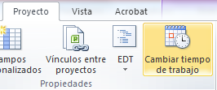
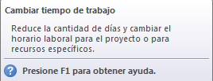
Microsoft Project 2010
Administración de Calendarios
Para administrar los calendarios en Project, seleccione Proyecto | Propiedades | Cambiar tiempo de trabajo.

Slide 12
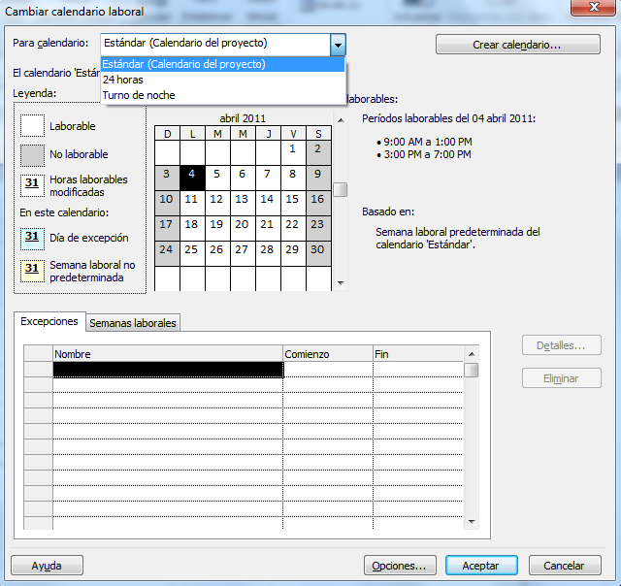
Microsoft Project 2010
Administración de Calendarios
Se despliega la ventana “Cambiar calendario laboral”.

Slide 13

Microsoft Project 2010
Crear o Copiar un Calendario
Cómo …
Para crear o copiar un calendario, seleccione el botón “Crear calendario…” de la ventana
“Cambiar calendario laboral”.

Slide 14
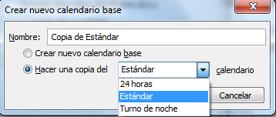
Microsoft Project 2010
Crear o Copiar un Calendario
Cómo …
Seleccione la opción Crear o Hacer una copia.
Si va a hacer una copia, seleccione el calendario base.
Digite el nombre del nuevo calendario.
Presione el botón Aceptar.

Slide 15
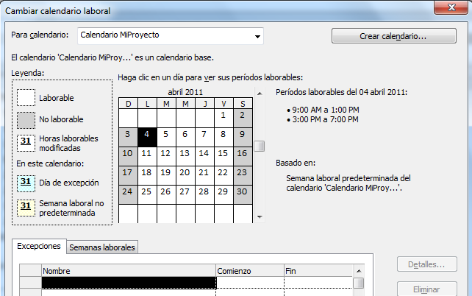
Microsoft Project 2010
Personalizar un Calendario
En la ventana “Cambiar calendario laboral” se puede personalizar el calendario, colocando el horario de trabajo y el horario no hábil.

Slide 16
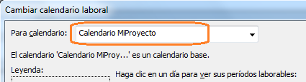
Microsoft Project 2010
Personalizar un Calendario
Como primer paso, se debe seleccionar el calendario a personalizar en el parámetro “Para Calendario”.

Slide 17
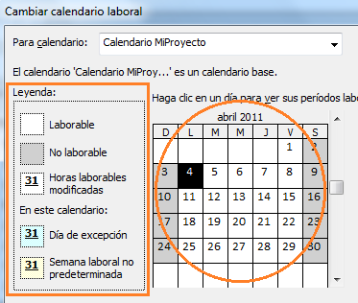
Microsoft Project 2010
Personalizar un Calendario
En el área “Leyenda” se describe el significado del posible formato de cada día desplegado en el calendario a su derecha.

Slide 18
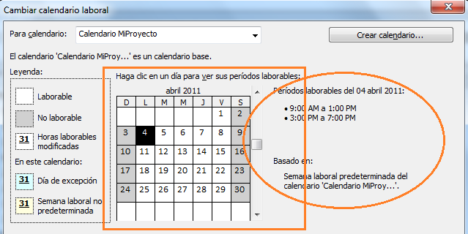
Microsoft Project 2010
Personalizar un Calendario
En el calendario se muestra gráficamente la configuración de cada día. Cuando se selecciona un día en particular Project muestra a la derecha la información laboral.

Slide 19
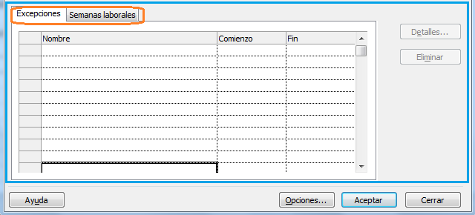
Microsoft Project 2010
Personalizar un Calendario
Para configurar los períodos laborales, se utilizan las cejillas “Excepciones” y “Semanas laborales” ubicadas en la parte inferior.

Slide 20
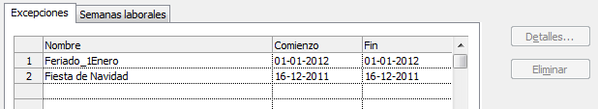
Microsoft Project 2010
Personalizar un Calendario
Excepciones
Las utilizamos para definir períodos laborables diferentes al horario normal de trabajo. Por ejemplo: feriados, actividades empresariales, etc.

Slide 21
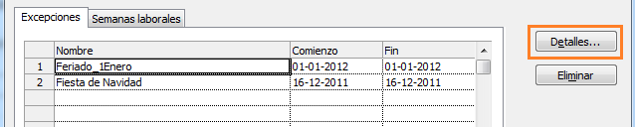
Microsoft Project 2010
Personalizar un Calendario
Excepciones
Para configurar una excepción, nos posicionamos en ella y seleccionamos el botón “Detalles…”.

Slide 22
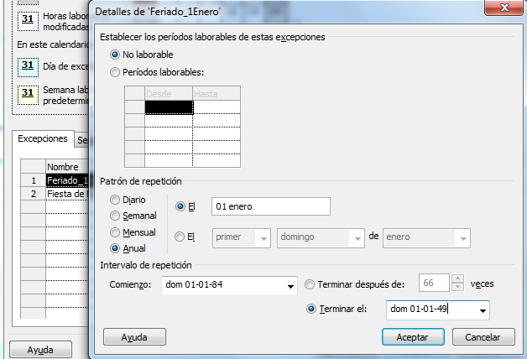
Microsoft Project 2010
Personalizar un Calendario
Excepciones – 1 de enero
En el caso del primero de enero, es un día no laborable y esto se repite anualmente, siempre el 1ro de enero. Para no tener que definirlo cada año, podemos colocar como período de repetición 1 de enero de 1984 hasta 1 de enero del 2049, que es el período de tiempo máximo permitido por Project.
Al finalizar, seleccionamos el botón Aceptar.

Slide 23
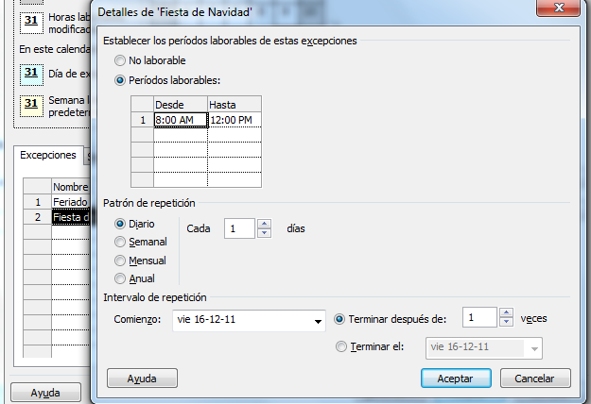
Microsoft Project 2010
Personalizar un Calendario
Excepciones – Fiesta de Navidad
Para esta fiesta de navidad la empresa concedió libre después de mediodía, por lo que el período de 8 a.m. a 12 m. es laborable. No hay patrón de repetición (se deja el valor Diario con 1 día). El intervalo de repetición comprende solo el día de la actividad.
Al finalizar, seleccionamos el botón Aceptar.

Slide 24
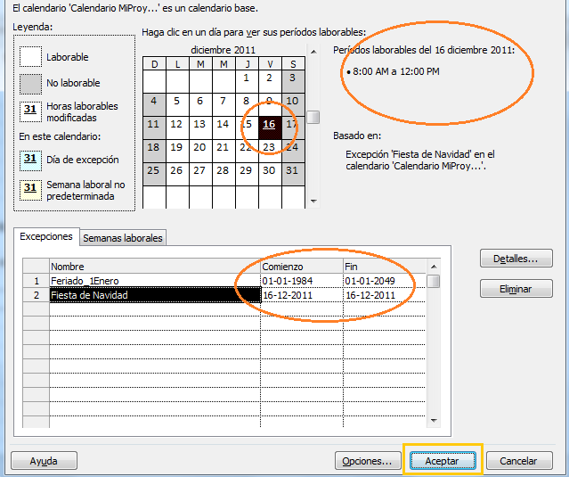
Microsoft Project 2010
Personalizar un Calendario
Excepciones – Ejemplos
Al finalizar, vemos los cambios reflejados en la ventana “Cambiar calendario laboral”.
Para que los cambios se guarden, se debe seleccionar el botón Aceptar.

Slide 25
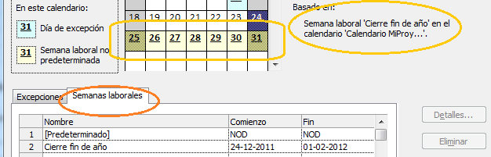
Microsoft Project 2010
Personalizar un Calendario
Semanas laborales
Las utilizamos para definir períodos laborables (por defecto está creado el período “[Predeterminado]”, que define el horario normal de trabajo). Una semana que se puede crear, por ejemplo, puede corresponder al cierre de fin de año.

Slide 26
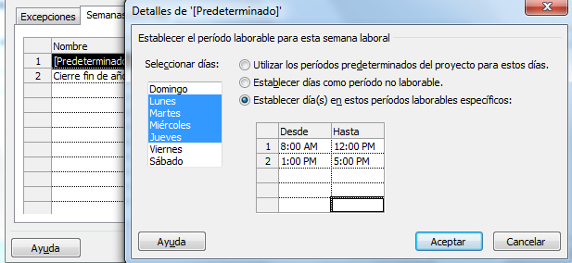
Microsoft Project 2010
Personalizar un Calendario
Semanas laborales - Predeterminado
Al seleccionar la semana laboral “Predeterminado” y el botón “Detalles”, se puede personalizar de acuerdo al horario requerido. Se seleccionan los días laborables, se marca la opción “Establecer día(s) en estos períodos..” y se colocan los períodos laborables correspondientes.

Slide 27
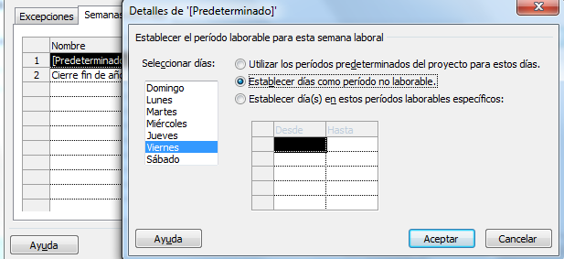
Microsoft Project 2010
Personalizar un Calendario
Semanas laborales - Predeterminado
Se seleccionan los días que van a ser no laborables y se marca la opción “Establecer días como período no laborable.”.
Al finalizar,
seleccionar
el botón Aceptar.

Slide 28
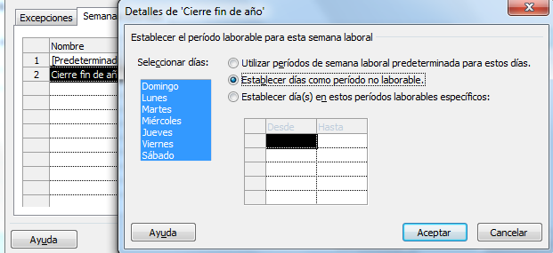
Microsoft Project 2010
Personalizar un Calendario
Semanas laborales – Cierre de Fin de Año
En el otro ejemplo –Cierre de fin de año- se van a marcar todos los días del rango como no laborables.
Al finalizar,
seleccionar
el botón Aceptar.

Slide 29
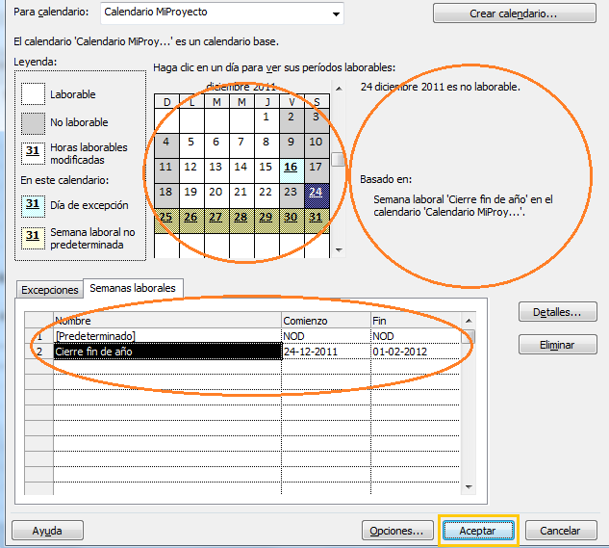
Microsoft Project 2010
Personalizar un Calendario
Semanas laborales – Ejemplos
Al regresar, vemos los cambios reflejados en la ventana “Cambiar calendario laboral”.
Para que los cambios se guarden en el calendario, se debe seleccionar el botón Aceptar.

Slide 30
Microsoft Project 2010
Asignar el Calendario al Proyecto
Una vez que hemos configurado y\o verificado el calendario, lo asignamos al proyecto.

Slide 31
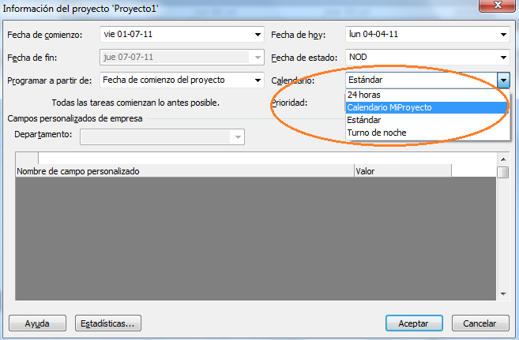
Microsoft Project 2010
Asignar el Calendario al Proyecto
Cómo …
Seleccione Proyecto | Propiedades | Información del Proyecto, sustituya el parámetro del campo Calendario y seleccione el botón Aceptar.

Slide 32
Microsoft Project 2010
Definir Configuración del Calendario
Es un requisito fundamental revisar y configurar las opciones del Calendario. Estos parámetros son INDEPENDIENTES de la configuración que se haya hecho en el calendario del proyecto, pero tienen efectos en la programación del proyecto.
Cómo …
Seleccione Archivo | Opciones | Programación | Opciones de calendario para este proyecto.

Slide 33
Microsoft Project 2010
Definir Configuración del Calendario
Los parámetros predeterminados son:
Jornada laboral: 8 (horas laborales diarias)
Semana laboral: 40 (jornada laboral * días hábiles)
Días por mes: 20 (días hábiles * 4)

Slide 34
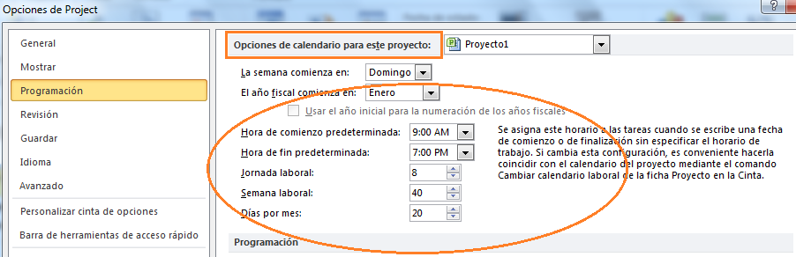
Microsoft Project 2010
Definir Configuración del Calendario
Recuerde
Ajustar los parámetros acuerdo a las características del calendario asignado al proyecto.

Slide 35
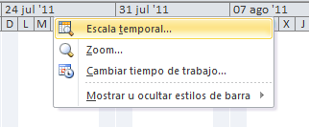
Microsoft Project 2010
Actualizar Calendario en Escala Temporal
Cómo …
Posiciónese en la escala del calendario, en el Diagrama de Gantt, dé clic derecho y seleccione “Escala temporal …”.

Slide 36
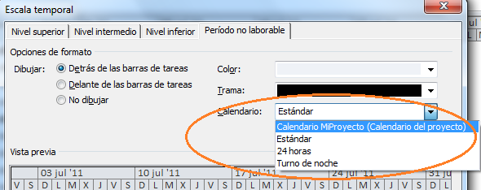
Microsoft Project 2010
Actualizar Calendario en Escala Temporal
Cómo …
Seleccione la cejilla “Período no laborable” y seleccione el calendario deseado.

Slide 37
Microsoft Project 2010
Mantenimiento de Calendarios
Usted puede renombrar, borrar y copiar calendarios a otros proyectos*.
* El archivo debe estar abierto en Project
Cómo …
Seleccione Archivo | Información | Organizador, luego seleccione la cejilla “Calendarios”.

Slide 38
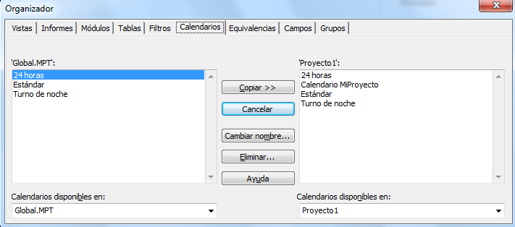
Microsoft Project 2010
Mantenimiento de Calendarios

Slide 39
Microsoft Project 2010
Mantenimiento de Calendarios
Cómo …
Para renombrar y eliminar calendarios: seleccione el proyecto fuente, el calendario y la acción\botón correspondiente.
Para copiar calendarios: seleccione el archivo fuente , el archivo destino, el calendario y el botón “Copiar”.

Slide 40


